Slide 1
ÇOK KÜLTÜRLÜLÜK VE HİZMETLERİ
4. HAFTA
ÇOK KÜLTÜRLÜ KÜTÜPHANELER:
KANADA ÖRNEĞİ
GÜLER DEMİR
Kastamonu Üniversitesi
İnsan ve Toplum Bilimleri Fakültesi
Bilgi ve Belge Yönetimi Bölümü
gulerdemir@kastamonu.edu.tr

Slide 2
KAPSAM
Giriş
Kanada’nın Coğrafyası, Tarihsel Gelişimi ve Kimlik Yapısı
Çok Kültürlülük Politikası ve Temel İlkeler
Kanada Halk Kütüphanelerinin Tarihçesi ve Gelişimi
Çok Dilli Dermelerin Oluşumu ve Yönetimi
Göçmen Entegrasyonu ve Kütüphanelerin Rolü
Yerli Kültürlerin Korunması ve Desteklenmesi
Çok Kültürlü Kütüphanelerde Topluluk Katılımı ve Programlar
Kanada’nın Bölgesel Uygulamaları: Toronto ve Vancouver Örnekleri
Karşılaştırmalı Yaklaşımlar: Kanada ve Diğer Ülkeler
Karşılaşılan Sorunlar ve Çözüm Önerileri
Sonuç ve Değerlendirme
Kaynakça

Slide 3
GİRİŞ
Önceki derste belirtildiği gibi çok kültürlü hizmetlerde en fazla öne çıkan tür halk kütüphanesi olduğundan, bu ders ve ilerleyen derslerde özellikle halk kütüphanesi bağlamı ve bu çerçevede ülke örnekleri incelenecektir.
Bu dersin amacı, Kanada’nın çok kültürlü yapısının ve bu yapıya uygun halk kütüphaneleri hizmetlerinin temel ilkelerinin bütüncül bir bakış açısıyla analiz edilmesi ve karşılaştırmalı olarak diğer ülkelerin yaklaşımlarıyla beraber değerlendirilmesidir.
Kanada’nın coğrafi, tarihsel ve kültürel özelliklerinin kütüphane hizmetlerine yansımasının anlaşılması ve bu hizmetlerin toplumsal uyum, göçmen entegrasyonu ve kültürel çeşitlilik açısından öneminin kavranması hedeflenmektedir.
Ayrıca, Kanada’daki farklı bölgesel uygulamalar ve politikaların, uluslararası standartlar ve en iyi uygulamalarla uyumunun incelenmesi, çok kültürlü kütüphanelerin gelişiminde karşılaşılan sorunlar ve çözüm önerileri üzerinde durulması da amaçlanmaktadır.

Slide 4
KANADA: GENEL ÇERÇEVE
Coğrafya ve Topraklar:
Kuzey Amerika'da, Newfoundland, Prince Edward Island, Nova Scotia, New Brunswick, Quebec, Ontario, Manitoba, Saskatchewan, Alberta ve British Columbia gibi eyaletler ile Northwest, Yukon ve Nunavut bölgesinden oluşur.
Başkenti Ottawa'dır; resmi diller İngilizce ve Fransızcadır.
Toprakları doğudan batıya 4000 mil, kuzeyden güneye 3000 milden fazladır.
Alanı 3.850.000 km² ile Rusya'dan sonra dünyanın ikinci en büyük ülkesidir.
Nüfusunun büyük bölümü (yüzde 90'dan fazlası) Amerika Birleşik Devletleri sınırına yakın bölgelerde yaşar.
Nüfus ve Kökenler:
15. yüzyıl sonunda yaklaşık 500.000 yerli nüfusun yaşadığı tahmin edilmektedir.
Yerli halklar arasında Eskimo (Inuit) ve çeşitli etnik gruplar bulunur.
Avrupa kökenli ilk Avrupalılar 1001’de Leif Eriksson tarafından keşfedilmiş, ardından 1497’de John Cabot Newfoundland’a ulaşmıştır.
Fransızlar 1534’te Cartier ile bölgeye yerleşmeye başlamış; 1608’de Quebec kurulmuştur.
18. yüzyılda İngiltere ve Fransa arasındaki savaşlar, İngiltere’nin bölge üzerinde hakimiyet kurmasını sağlamıştır (Demir, 2017, ss. 147-152).

Slide 5
KANADA: GENEL ÇERÇEVE
Tarihsel Gelişmeler:
1867’de Kanada Konfederasyonu kurulmuş; Nova Scotia, New Brunswick, Quebec ve Ontario ilk eyaletler oluşmuştur.
1931’de Westminster Tüzüğü ile bağımsızlık kazanılmış; 1982’de yeni anayasa kabul edilmiştir.
20. yüzyıl boyunca çeşitli politik gelişmeler ve ulusal birlik sağlanmıştır.
Çok Kültürlülük ve Kimlik:
Kanada, 1971’de Çok Kültürlülük Politikasını resmi olarak kabul eden ilk ülkedir.
Trudeau döneminde göç serbest bırakılmış ve çok kültürlü politikalar teşvik edilmiştir.
Kanada Haklar ve Özgürlükler Bildirgesi (1982) ile anayasal güvence altına alınmıştır.
Çok kültürlülük Yasası (1988) ile çeşitli toplulukların eşit haklar ve kültürel devamlılıkları güvence altına alınmıştır.
Toronto, dünyadaki en çeşitli şehirlerden biri olup, nüfusunun yarısından fazlası yurtdışında doğmuştur.
Kanada’nın çok kültürlü yapısı, göçmenlerin entegrasyonunu ve ulusal kimliğin güçlenmesini sağlamaktadır (Demir, 2017, ss. 147-152).

Slide 6
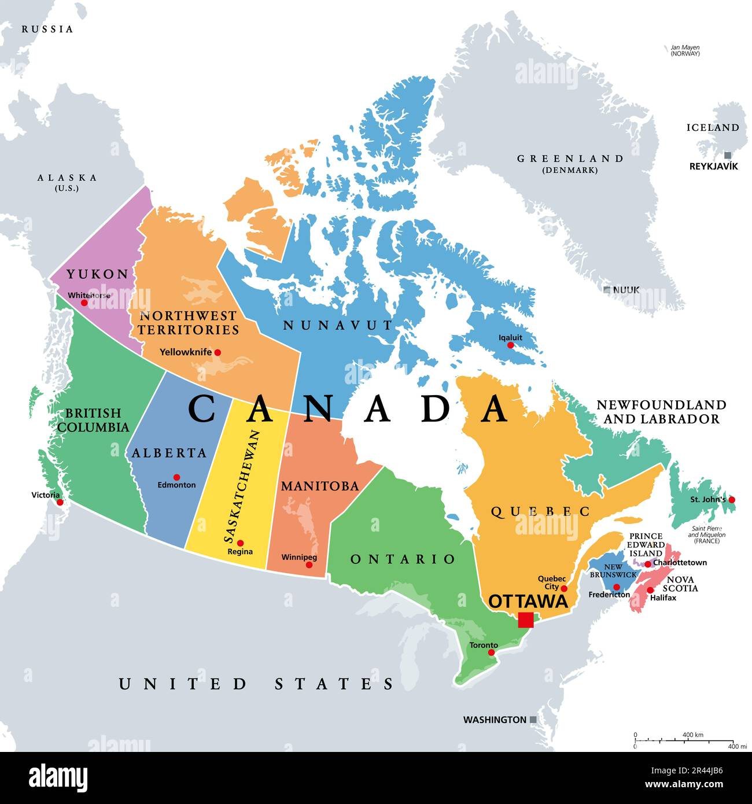
KANADA: GENEL ÇERÇEVE
Temel İlkeler ve Politikalar:
Kültürel farklılıkların devamına izin verme, geliştirme ve toplumsal uyumu sağlama
Eğitimde ana dillerin korunması ve desteklenmesi önemli bir öge
1971’de kabul edilen Çok kültürlülük Politikası, farklı kültürlerin entegrasyonunu ve desteklenmesini amaçlamakta
Önemli Sorunlar:
Quebec’in bağımsızlık talepleri ve kendi kültürel ve hukuki statüsünü talep etmesi, en önemli siyasi konulardan biri.
Quebec’in Fransızca konuşan halkının ayrı bir ulus olarak tanınması ve bağımsızlık isteği, ülke içi siyasi gerginliklere yol açmaktadır (Demir, 2017, ss. 147-152).
Map of Canada… https://www.alamy.com/stock-photo/map-of-canada-provinces.html?sortBy=relevant

Slide 7
KANADA: HALK KÜTÜPHANELERİ: TARİHÇE
Kanada halk kütüphaneleri, 17. yüzyıldan itibaren İngilizce ve Fransızca olmak üzere iki dil ve kültür temelinde gelişmiştir. Quebec’te yaşayan Fransızca konuşan Frankofonlar (Francophone) ile Montreal gibi büyük şehirlerde yoğun olarak bulunan İngilizce konuşan Anglofonlar (Anglophone) arasındaki sosyal, kültürel ve entelektüel farklılıklar, kütüphanelerin yapısına da yansımıştır. Bu farklılıklar, ülkenin çeşitli bölgelerinde farklı kütüphane modellerinin oluşmasına neden olmuştur.
1900’lerde, Kanada’da 5.000’den fazla halk, üniversite ve okul kütüphanesi bulunmakta olup, bu büyük sistem gelişimini sürdürmüştür. İngiliz rejiminin ilk dönemlerinde, abonelikli, dolaşım hizmeti veren ve sosyal amaçlı kütüphaneler (örneğin Quebec Şehir Kütüphanesi 1779, Montreal 1796, Halifax 1836) ortaya çıkmış ve özellikle sanayileşme sonrası işçilerin eğitimine katkıda bulunmuştur.
1867’de kabul edilen İngiliz Kuzey Amerika Yasası, kütüphanelerle ilgili yasal düzenlemeleri de beraberinde getirerek, vergi destekli ve halka açık ücretsiz kütüphanelerin kurulmasını sağlamıştır. Bu yasal düzenlemeler, Ontario, Quebec ve diğer bölgelerde 20. yüzyıl boyunca güncellenmiş ve geliştirilmiştir.
1980’ler ve 1990’larda, özellikle Ontario’da, hizmet kalitesini artırmak ve standartları belirlemek amacıyla stratejik planlar ve akreditasyon sistemleri geliştirilmiştir.
1998’de başlayan akreditasyon süreciyle, ilk dört kütüphane sertifika almış ve hizmetlerin iyileştirilmesine yönelik çalışmalar devam etmiştir.
Genel olarak, Kanada halk kütüphaneleri, çok kültürlü ve bölgesel farklılıkları gözeterek, yasal çerçevede hizmet kalitesini artırmak ve toplumun gereksinimlerine uygun çözümler geliştirmek amacıyla sürekli gelişim göstermektedir (Demir, 2017, ss. 152-154).

Slide 8
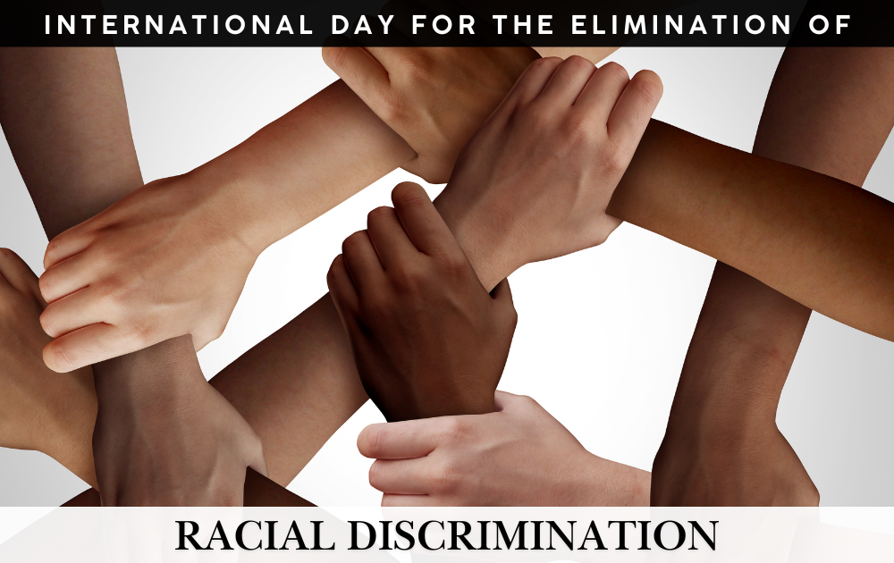
KANADA: ÇOK KÜLTÜRLÜ HALK KÜTÜPHANELERİ
Richter (2011, s. 75) Kanada’da çok kültürlülük politikasının resmi olarak benimsenmesiyle birlikte kütüphanelerin kültürel bütünleşmede önemli bir rol üstlendiğini vurgular. 1970’li yıllarda Toronto Halk Kütüphanesi’nde ırkçı içerik taşıyan çocuk kitaplarının ayıklanmasıyla, hem kütüphanecilikteki değişim hem de politik ve toplumsal çoğulculuk yaklaşımındaki dönüşüm açıkça görülür. Bu süreçte, etnik gruplara karşı sömürgeci tutumlardan uzaklaşılarak, eşitlikçi ve kültürel çeşitliliği zenginlik olarak kabul eden bir anlayış benimsenmiştir. Günümüzde de kitap seçimleri, farklı etnik ve kültürel gereksinimlere uygun olarak yapılmakta ve kültürel mirasın çeşitliliği değerli sayılmaktadır.
Ancak, bu çabalara ve Kanada'nın çok kültürlü bir toplum olarak tanınmışlığına karşın, ırk ayrımcılığı devam etmekte ve iş yerinde eşitsizlik, ırksal profilleme, konut ve sağlık hizmetlerine sınırlı erişim ve nefret suçları gibi engeller, yerli halklar, göçmenler ve mülteciler gibi ötekileştirilmiş toplulukları etkilemektedir. Yeni Kanadalılar Merkezi (NCC, New Canadians Centre), sistematik ırkçılığa karşı eğitimin, toplumsal katılımın ve eylemin önemini vurgulayarak, Topluluk Eğitim Programı (CTP, Community Training Program) gibi programlar aracılığıyla farkındalığın artırılmasını savunmaktadır. Öz eğitim, adil girişimler ve aktif katılım savunulmaktadır (New Canadians Centre, 2025).
International Day for the Elimination of Racial Discrimination: Taking Action for a More Inclusive Future (New Canadians Centre, 2025).

Slide 9
KANADA: ÇOK KÜLTÜRLÜ HALK KÜTÜPHANELERİ
Kanada'daki halk kütüphaneleri, ülkenin etnik-kültürel çeşitliliğini yansıtarak çok kültürlülüğü teşvik eden önemli merkezler olarak hizmet vermektedir. Kanada'nın göç ve yerli kültürler geçmişi göz önüne alındığında, kütüphaneler entegrasyonu, kültürel korumayı ve kültürlerarası diyaloğu desteklemede önemli bir rol oynamaktadır.
Kanada Halk Kütüphanelerinin Temel Rolleri
Göçmen Entegrasyonunu Destekleme:
Kütüphaneler, yeni gelenlerin kültürel kimliklerini korurken Kanada toplumuna uyum sağlamalarına yardımcı olmak için çok dilli dermeler, dil dersleri ve kültürel programlar gibi özel hizmetler sunar.
Yerli Kültürlerin Korunması:
Halk kütüphaneleri, özel dermeler, toplum katılımı ve kültürel etkinlikler aracılığıyla yerli dilleri, geleneksel bilgileri ve kültürel ifadeleri korumak üzere aktif olarak çalışır ve yerli halklara saygı ve tanınmayı teşvik eder.
Kültürlerarası Diyaloğun Geliştirilmesi:
Kütüphaneler, farklı topluluklar arasında karşılıklı anlayışı teşvik etmek ve önyargıları azaltmak için çok kültürlü etkinliklere, dil kafelerine, hikâye anlatımına ve kültür festivallerine ev sahipliği yapar.
Sonuç
Kanada halk kütüphaneleri, uzmanlaşmış hizmetler, dermeler ve kültürlerarası etkinlikler aracılığıyla kültürel çeşitliliğe yer vererek kapsayıcı bir toplumun gelişmesinde önemli rol oynar. Sadece çok kültürlü bilginin depoları olarak değil, aynı zamanda diyalog, anlayış ve topluluk oluşturma alanları olarak da hizmet verirler ve çeşitlilik, uzlaşı ve insan haklarına yönelik ulusal taahhütlerle uyumludurlar (Akbar ve Asmiyanto, 2021).

Slide 10
KANADA: ÇOK KÜLTÜRLÜ HALK KÜTÜPHANELERİ
Kanada Ulusal Kütüphanesi, kasaba ve küçük kentlerdeki kütüphanelerde çok dilli dermelerin yönetimi konusunda kılavuzluk sağlamak amacıyla “A World of Information: Creating Multicultural Collections and Programs in Canadian Public Libraries” (Godin, 1994) adlı kılavuzu hazırlamıştır.
Belge, etnik azınlık topluluklarına hizmet eden kütüphanelere kılavuzluk edip, çok dilli dermelerin yönetimi ve geliştirilmesi için öneriler sunmakta; topluluklarla iletişim ve derme seçiminde kültürel farkındalık ve iletişim becerilerinin geliştirilmesine vurgu yapmaktadır (Dilevko ve Dali, 2002, ss. 116-118). Kılavuzun vurguladığı temel noktalar şunlardır (Godin, 1994):
Kanada’nın çok kültürlü yapısına uygun dermeler oluşturmak ve topluluklarla iletişim kurmak için pratik öneriler sunar.
Etnokültürel toplulukların demografik ve gereksinim analizlerini yaparak, hedefli derme ve hizmetlerin geliştirilmesini teşvik eder.
Kültür ve dil farklılıklarını göz önünde bulundurarak, topluluklarla doğrudan iletişim ve outreach (dış erişim) çalışmaları yapılmasını önerir.
Kültürel etkinlikler, programlar ve medya kullanımıyla topluluklara ulaşma yollarını anlatır.
Personel eğitimi ve farkındalık artırıcı çalışmaların önemine vurgu yapar.
Çok dilli dermelerin geliştirilmesi ve yönetimi için stratejiler, kaynaklar ve işbirliği modelleri sunar.
Ayrıca, uluslararası örnekler ve Kanada dışındaki ülkelerin yaklaşımlarıyla karşılaştırmalar içerir.

Slide 11
Kanada Halk Kütüphaneleri ve Göçmen Entegrasyonu
Kanada’da halk kütüphaneleri, yeni gelenlerin Kanada toplumuna uyum sağlamalarına yardımcı olmaktadır. Barınma, istihdam ve dil programları gibi temel kaynaklar sağlar ve sosyalleşme ve kültürel değişim için güvenli alanlar sunar.
Temel Girişimler ve Hizmetler, aşağıdaki gibidir:
Kayıt ve Programlar: Örneğin, Toronto Halk Kütüphanesi (TPL), yeni gelenler için tek bir günde 100'den fazla yeni kütüphane kartı kaydetmiş ve 2021 yılında çeşitli programlar aracılığıyla yaklaşık 40.000 yeni gelene hizmet vermiştir.
Personel Eğitimi: Kütüphaneler, mülteciler ve sığınmacılar da dahil olmak üzere karmaşık gereksinimlere duyarlı bir şekilde hizmet vermek için personel eğitimine öncelik verir.
Bilgi Erişimi ve Sosyal Bağlantı: Kütüphaneler, göçmenlerin Kanada geleneklerini, dil becerilerini öğrenmelerine ve özgeçmiş oluşturmalarına destek olarak sosyal soyutlanmayı azaltmaya yardımcı olur. Ağ oluşturmayı ve kültürel anlayışı kolaylaştırır (Jose, 2023).
Kültürel ve Toplumsal Etkinlikler: Kütüphaneler, Asya festivalleri veya Sih Miras Ayı etkinlikleri gibi kültürel kutlamalar düzenler ve topluluk anılarını dijitalleştirir (Sih Miras Ayı Kanada'da her yıl kutlanan bir anma ayıdır; Sih topluluğunun Sih sanatının, kültürünün ve mirasının kutlanmasıdır. Kanada hükümeti tarafından resmi olarak tanınmıştır, Nisan ayında kutlanır). Ayrıca kültürel alışverişi teşvik etmek için müzik aletleri, spor malzemeleri ve film yapım ekipmanları ödünç verirler. Aidiyet ve topluluk duygusunu besler, yeni gelenlerin kültürel kimliklerini koruyarak Kanada toplumunu gözlemlemelerine ve kademeli olarak katılmalarına yardımcı olurlar.

Slide 12
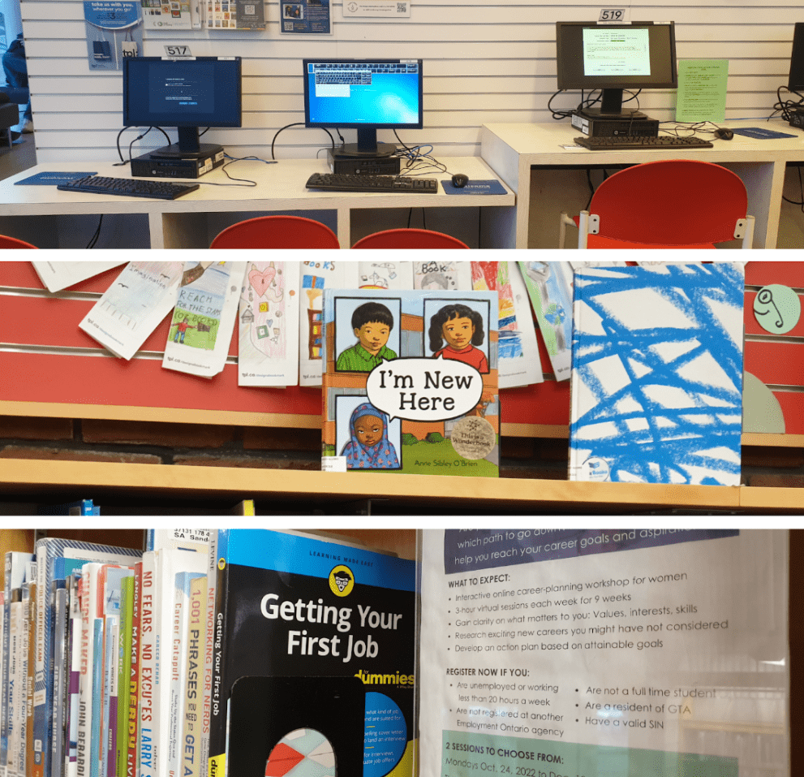
Kanada Halk Kütüphaneleri ve Göçmen Entegrasyonu
Genel Olarak: Kanada halk kütüphaneleri, erişilebilir kaynaklar, kültürel programlar, dijital katılım ve topluluk katılımı yoluyla göçmen entegrasyonunu destekleyen, sosyal uyum ve katılımın teşvik edilmesinde önemli bir rol oynayan önemli kurumlardır (Jose, 2023).
Free books and digital services in public libraries help newcomers, job seekers, and students (Jose, 2023).

Slide 13
Kanada ve Diğer Ülkelerin Çok Kültürlü Kütüphane Hizmetleri Yaklaşımları Karşılaştırması
Konu | Kanada Yaklaşımı | Diğer Ülkelerin Yaklaşımları | Açıklama
Politika ve Kılavuzluk | Kanada’da federal ve eyalet düzeyinde resmi politikalar ve kılavuzlar (örn. Kanada Çok Kültürlülük Politikası) bulunur. | ABD, Avustralya, İngiltere gibi ülkelerde de resmi politikalar ve uluslararası standartlar mevcuttur. Örneğin, ABD’de Amerikan Kütüphane Birliği’nin yönergeleri ve Avustralya’da devlet destekli standartlar vardır. | Her ülkenin kendi kültürel ve politik bağlamına uygun, belirli kılavuzlar ve standartlar geliştirilmiştir.
Kapsam ve Uygulama | Kanada’da toplulukların dil ve kültürlerine uygun dermeler ve hizmetler geliştirilir, topluluklarla doğrudan iletişim ve işbirliği teşvik edilir. | Avustralya, Birleşik Krallık ve Almanya gibi ülkeler de topluluk temelli hizmetler ve çok kültürlü programlara önem verir. | Bu ülkelerde de topluluk katılımı ve yerel gereksinimlere göre hizmet geliştirme ön plandadır.
Dil ve Dermeler | Kanada, çok dilli dermeler ve çok kültürlü materyal erişimini destekler. | Avustralya ve Hollanda gibi ülkelerde de çok dilli dermeler ve dilsel çeşitlilik ön plandadır. | Bu ülkelerde de dermelerin çeşitliliği ve erişilebilirliği önemli bir politikadır.
Personel Eğitimi ve Farkındalık | Kanada’da personel eğitimleri, kültürel farkındalık ve iletişim becerileri üzerine odaklanır. | İngiltere ve Almanya’da da personel için kültürlerarası iletişim ve çeşitlilik eğitimi zorunludur veya teşvik edilir. | Personel eğitimleri, hizmet kalitesini artırmak ve kültürel duyarlılığı geliştirmek amacıyla yaygındır.
A World of İnformation: Creating multicultural collections and programs in Canadian public libraries (Godin, 1994).

Slide 14
Kanada ve Diğer Ülkelerin Çok Kültürlü Kütüphane Hizmetleri Yaklaşımları Karşılaştırması
Konu | Kanada Yaklaşımı | Diğer Ülkelerin Yaklaşımları | Açıklama
Topluluk Katılımı | Kanada’da doğrudan topluluklar ve temsilcileriyle işbirliği yaygındır; etkinlikler, programlar ve medya kullanımıyla ulaşım sağlanır. | Avustralya, İngiltere, İsveç gibi ülkelerde de topluluk katılımı ve ortak projeler teşvik edilir. | Bu ülkelerde de toplulukların gereksinimlerinin belirlenmesi ve katılımın sağlanması temel yaklaşımdır.
Medya ve Tanıtım | Kanada’da etnik medya ve yerel etkinlikler aracılığıyla tanıtım yapılır; televizyon, radyo ve gazeteler önemli araçlardır. | ABD ve Hollanda gibi ülkelerde de etnik medya ve topluluk bazlı iletişim stratejileri kullanılır. | Bu ülkelerde de medya, hizmetlerin tanıtımı ve farkındalık yaratmada önemli rol oynar.
Özet
Genel olarak, Kanada’nın çok kültürlü kütüphane hizmetleri, topluluk katılımı, dil çeşitliliğine uygun dermeler ve personel eğitimi gibi alanlarda diğer gelişmiş ülkelerle benzer yaklaşımlar benimser. Ancak, Kanada özellikle federal politikalar ve topluluk odaklı uygulamalar açısından öne çıkar. Ayrıca, farklı ülkelerin uygulama detayları ve politika yaklaşımları, kendi kültürel ve sosyo-politik bağlamlarına göre uyarlanmıştır.

Slide 15
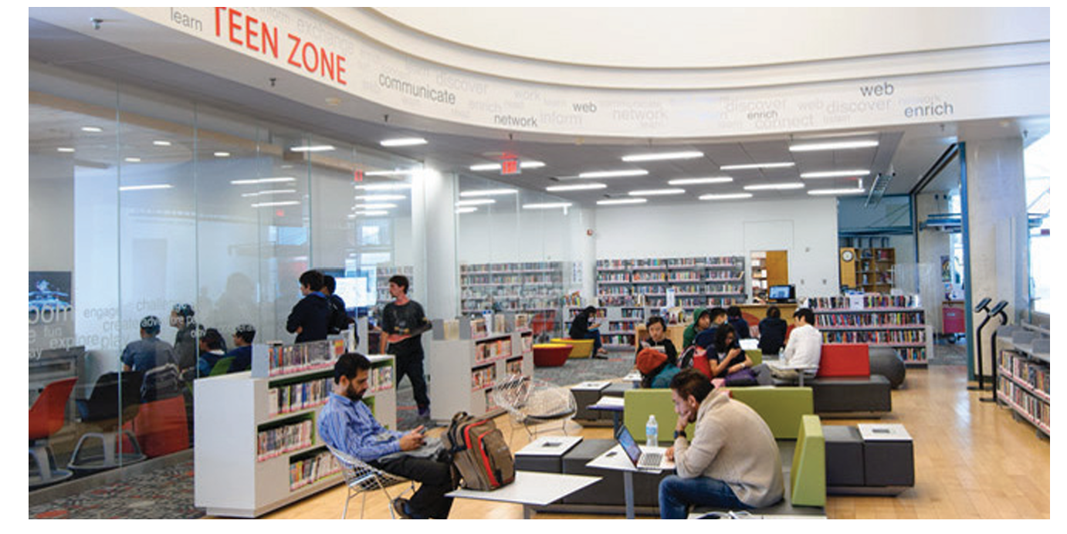
KANADA: TORONTO HALK KÜTÜPHANESİ
Toronto Halk Kütüphanesi, 2,5 milyondan fazla nüfusa hizmet veren ve dünyanın en çok kültürlü kentlerinden biri olan Toronto’nun örnek hizmetlerini sunmaktadır. Kentin sakinlerinin yaklaşık yarısı Kanada dışında doğmuştur ve kütüphane, elektronik dahil olmak üzere çeşitli formatlarda ve aktif olarak 40 dilde olmak üzere 100’den fazla dilde materyale sahiptir.
2006 yılında, %16’sı İngilizce dışında olan yaklaşık 31 milyon materyal ödünç verilmiştir; çok dilli materyal dolaşımının 2000 yılından itibaren %69 oranında arttığı bilinmektedir.
Ayrıca, kütüphane hükümet ve diğer kurumlarla iş birliğiyle desteklenen çeşitli programlar geliştirmiştir. Bunlar (IFLA, 2009, s. 26):
English as a Second Language Citizenship classes
English Conversation Circles
Farklı dillerde “Storytimes”
Çocuklar için “English Can Be Fun”
Dial-a-Story
Toronto Halk Kütüphanesi.
http://www.torontopubliclibrary.ca/about-the-library/strategic-plan/2016-2019/consultation.jsp

Slide 16
KANADA: TORONTO HALK KÜTÜPHANESİ
Toronto Halk Kütüphanesi, İngilizce ve Fransızca hizmetleriyle entegre bir sistem geliştirmiştir.
Çok Kültürlü Hizmetler Komitesi, kütüphane ve bölümleriyle koordineli çalışırken, tüm dermelerin gelişimi ve kent çapında hizmetlerin planlanması için web tabanlı bir platform ile hizmet verilmektedir; bu platform, çok dilli derme, hizmet ve programlarını tanıtarak dış kaynaklara linkler sağlar ve “Termium” adlı veri tabanıyla sözcük ve ifadelerin çevirisini gerçekleştirir.
Kütüphanenin dermeleri 40 aktif dil olmak üzere toplam 100 dile ulaşmakta olup, demografik araştırmalar ve kullanım verileri, hangi dillerde materyal sağlanacağı ve finansmanın nasıl planlanacağı konusunda karar vermede belirleyicidir.
Ayrıca, yaklaşık 700 materyale kadar ulaşabilen ve 6 aylık dolaşım süreleriyle çalışan (dolaşıma dayalı) kaynak/derleme modeli (resource/deposit model), yeni dillerde materyal sağlama amacıyla kullanılmaktadır.
Bu sistem, Hizmet Planlama ve Destek Bölümü aracılığıyla yürütülmektedir.
Kentin çok kültürlü nüfusu nedeniyle, kütüphane elektronik kaynaklar üzerinden yüksek kaliteli hizmetler sunmakta ve “NewsConnect” adlı platform, orijinal etnik dillerdeki uluslararası gazetelere erişim sağlamaktadır (Larsen, Jacobs ve Vlimmeren, 2004, s. 31).

Slide 17
KANADA: TORONTO HALK KÜTÜPHANESİ
Toronto Halk Kütüphanesi'nin (TPL) çok dilli dermelerinin, özellikle güncel demografik verilerle karşılaştırıldığında, topluluğunun dil çeşitliliğini ne kadar iyi yansıttığını değerlendiren bir çalışma, şu bilgileri sunmaktadır (Ly, 2018):
Çalışmada, Kasım 2017'de TPL'nin çevrimiçi katalog verileri analiz edilerek, mevcut tüm dillere, özellikle de 2016 nüfus sayımına göre İngilizce, Fransızca ve Toronto'da en çok konuşulan 17 ana dile odaklanılmıştır.
Araştırmada, temsiliyet ve çeşitliliği değerlendirmek için derme verileri demografik istatistiklerle karşılaştırılmıştır.
Temel Bulgular:
TPL 307 dilde içerik barındırmaktadır, ancak dermede ağırlıklı olarak resmi diller (İngilizce ve Fransızca) diğer dillere tercih edilmektedir.
Dermelerde, ana topluluk dillerinin oranı ile karşılaştırıldığında, resmi olmayan dillerde önemli ölçüde daha az içerik bulunmaktadır.
Derme yüksek dolaşım oranları gösterse de, özellikle birçok resmi olmayan dil için, konuşulan dil başına düşen öge/materyal sayısı bakımından yetersiz kalmaktadır.
Materyallerin çoğu basılı formatta olup, resmi olmayan dillerde sınırlı dijital kaynak bulunmaktadır.
Fransızca kaynaklar, büyük olasılıkla, devlet desteği ve daha kolay erişim sayesinde orantısız bir şekilde iyi temsil edilmektedir.

Slide 18
KANADA: TORONTO HALK KÜTÜPHANESİ
Sonuçlar:
Kapsamlı çok dilli dermelerine karşın, TPL'nin kaynakları topluluk dil demografisiyle orantılı değildir.
Kütüphaneler, nüfus sayımı verilerini kullanarak dermelerini topluluk değişimlerine daha duyarlı duruma getirebilir ve geliştirebilir.
Derme geliştirmeyi demografik gerçeklerle dengelemek güç olsa da adil hizmet için zorunludur.
Çalışma, çok dilli derme geliştirmede sürekli değerlendirme ve stratejik planlamanın önemini vurgulamaktadır.
Çıkarımlar:
Halk kütüphaneleri, çok dilli dermelerini topluluk gereksinimleriyle daha iyi uyumlu duruma getirmek için nüfus sayımı verilerini kullanarak demografik değişimleri izlemeli, kaynak kısıtlamalarını ve topluluk çeşitliliğinin değişen doğasını dikkate almalıdır.

Slide 19
KANADA: British Columbia Kütüphane Derneği'nin Çok Kültürlü Hizmetleri ve Programları
Kanada’da Ağustos 2001’de kurulan British Columbia Kütüphane Derneği (BBLC), British Columbia’daki kütüphanelere danışmanlık sağlamanın yanı sıra etnik gruplara yönelik hizmetleri planlamayı ve kılavuzluk etmeyi amaçlamaktadır.
Sınırlı bir bütçeyle etkinlik gösteren kuruluş, etkin bir web sitesi aracılığıyla çok dilli materyallerin sağlayıcıları, dil uzmanlarının listesi, kültürlerarası iletişim siteleri ve materyallere ulaşım linkleri gibi kaynaklar sunmaktadır.
Ayrıca, topluluklara dil eğitimi, sağlık, finans ve gündelik gereksinimler konusunda yardımcı olmakta ve halk kütüphaneleri, bebeklikten yetişkinliğe kadar çeşitli kültürel aktivitelerle desteklenmektedir.
Örneğin, Richmond Halk Kütüphanesi ayda bir Rusça “Philosopher’s Cafe” ve Çince “Chinese Book Club” gibi hikâye zamanları ve kitap kulüpleri düzenlemektedir.
Port Coquitlam’de Port Moody ve Terry Fox Halk kütüphanelerinde ise ESL/eğitimleri verilmektedir; bu oturumlar, yeni gelenlerin İngilizce pratik yapması ve sosyalleşmesi amacıyla düzenlenmektedir.
Ayrıca, dünya dillerine ilişkin sergiler, sanat çalışmaları ve kültürel etkinlikler düzenlenmekte, örneğin Çin’in yeni yıl ritüeli olan “Lucky Red Envelopes” gibi etkinlikler yapılmaktadır.
Kütüphanenin, üyelik ve kitap iade bilgilerini içeren “Welcome Brochures” gibi kültürlerarası hizmetleri ve Güney Çin Dili/Kanton lehçesiyle her ay düzenlenen kitap konuşmaları (booktalk) hizmeti de bulunmaktadır (Smallwood ve Becnel, 2013, ss. 38-40).

Slide 20
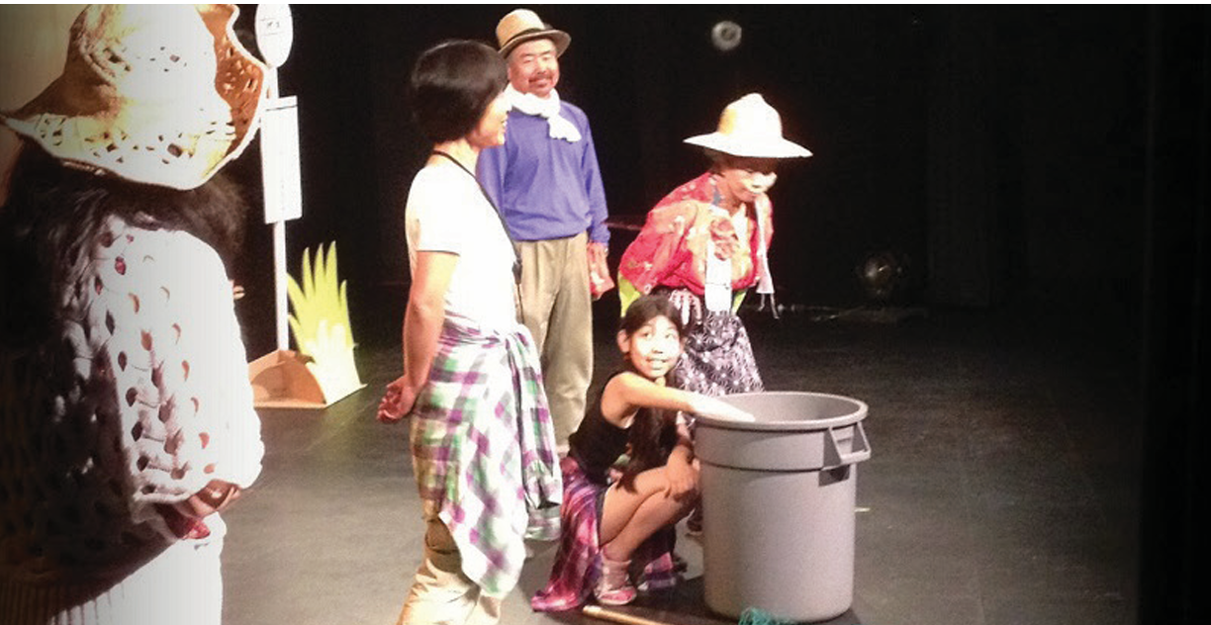
KANADA: Vancouver
Vancouver Kütüphanesi’nde düzenlenen bir Çok Kültürlülük Fuarı (Library’s Vancouver Library’s Multiculturalism Day Fair) kapsamındaki etkinlikler ve benzerleri önemli örneklerdir.
Kanada Vancouver’li amatör bir Japon Tiyatro grubu olan Za Daikon’un tiyatro ve İranlı bir topluluğun (UBC Persian Music Ensemble) müzik performansları, Vancouver’li Kanton Çincesinde Opera (Vancouver Cantonese Opera) ile hikâye anlatımlarının dahil olduğu halka açık ve ücretsiz fuar, çok kültürcülük algısını yayan önemli bir girişimdir (Multiculturalism day fair, 2011; Za Daikon, 2017).
Za Daikon (2017). Powell Street Festival Society, 41st Annual Powell
Street Festival. http://www.powellstreetfestival.com/artists/community-artist-za-daikon

Slide 21
Sorunlar
Kanada’da 1973’te başlatılan Merkezi Çok Dilli Kütüphane Hizmeti (MBS, Multilingual Biblioservice) ile başlangıçta çeşitli dillerde kitaplar sunulurken, yaklaşık 20 yıl sonra kapsam daraltılmış, dermeler ülke genelindeki halk kütüphanelerine devredilmiştir.
2000 yılında Ulusal Kütüphane (NLC, National Library of Canada) derme politikalarını gözden geçirerek, çeşitli ML (çok dilli) dermelerin geliştirilmesi için yeni önerilerde bulunmuş ve 21 büyük kütüphane ile anketler yapmıştır. Sonuçlar, büyük kütüphanelerin aktif dillerde materyallerini tutabildiğini, orta ve küçüklerin ise genellikle eski materyallere veya bağışlara bağlı olduğunu göstermektedir.
Ayrıca, bütçe kısıtlamaları ve dil uzmanı eksikliği gibi sorunlar ön plana çıkmıştır (ss. 118-119).
Kanada’daki halk kütüphanelerinin ML materyallerinin toplam dermelerindeki durumu, talep, bütçe, alan ve erişim gibi etmenlerle sınırlı olup, özellikle azınlık topluluklarının dilinde materyal sağlamada zorluklar yaşanmaktadır.
Web sitelerinde ML kaynaklarına bağlantı ve karakter kodlama desteği azdır veya yoktur; bu da ML kullanıcılarına erişimi zorlaştırmaktadır (ss.119-123).
Derme geliştirme yöntemleri arasında, yabancı dil yayıncılarının katalogları, satış anlaşmaları ve yerel topluluk üyeleriyle işbirliği gibi yöntemler kullanılırken, pek çok kütüphane bu yöntemleri nadiren kullanmaktadır. Ayrıca, ML topluluklarının katılımını sağlamak ve dermelere katkıda bulunmak için çeşitli stratejiler ve projeler önerilmektedir (Dilevko ve Dali, 2002, ss. 123-126).
Sonuç olarak,
Kanada’da ML topluluklarının artmasıyla birlikte, halk kütüphanelerinin bu topluluklara uygun dermeler ve hizmetler sunmaya daha fazla önem vermesi gerektiği vurgulanmaktadır. Bu bağlamda, uzun vadeli finansal destek ve topluluk katılımını artırıcı politikalar geliştirilmelidir. Ayrıca, LIS eğitiminde çok kültürlü ve çok dilli konulara daha fazla yer verilmesi önerilmektedir (ss. 126-130).

Slide 22
Öneriler
İstikrarlı Finansman ve Bütçe Sağlama: Bağışlara ve geçici finansman kaynaklarına olan bağımlılığı azaltmak üzere özellikle çok dilli dermeler için ayrılmış, istikrarlı bütçeler sağlamak için federal, eyalet ve belediye düzeylerinde savunuculuk yapılması
Personelin Dil ve Kültür Yeterliliğini Artırma: Çok dilli personel ve gönüllüleri işe alma ve derme geliştirme, kullanıcı hizmetleri ve topluluk katılımı alanlarındaki personel kapasitesini artırmak üzere sürekli çeşitlilik ve kültürel farkındalık eğitimi sağlama
Derme Geliştirme Stratejilerini Genişletme: Onay planları, topluluk önerilerinin onaylanması, topluluk gruplarıyla ortaklıklar ve daha ilgili ve çeşitli dermeler için çok dilli topluluklara yönelik hedefli erişim gibi çeşitli sağlama yöntemlerini kullanma
Yerel ve Dijital Kaynaklar Oluşturma: Özellikle Latin alfabesi olmayan diller için kaynakları erişilebilir ve kullanıcı dostu duruma getirmek amacıyla çok dilli gazetelere, dergilere, resmi belgelere ve karakter kodlama yazılımlarına çevrimiçi bağlantılar geliştirme
Topluluk Katılımını Güçlendirme: Dermelerin topluluk gereksinim ve ilgi alanlarını yansıtmasını sağlamak için çok dilli topluluk üyelerini derme geliştirme kararlarına, tanıtım ve programlamaya dahil etme
Katılımı ve Farkındalığı Artırma: Çok dilli topluluklar arasında kütüphane hizmetleri konusunda farkındalığı artırma, talep yaratma ve dermelerin daha fazla kullanılmasını sağlamak üzere gereksinim değerlendirmeleri, kullanıcı anketleri ve tanıtım ortaklıkları yürütme (Dilevko ve Dali, 2002).

Slide 23
Öneriler
Hibelerden ve Topluluk Bağışlarından Yararlanma: Demografik değişikliklere göre uyarlanmış hibeler araştırma ve kalite ile uygunluğu sağlarken çok dilli dermeleri desteklemek için topluluk bağışlarını teşvik etme
Çok Kültürlü Eğitimi Kütüphane ve Bilgi Sistemleri Eğitimine Entegre Etme: Geleceğin kütüphanecilerini çeşitli topluluk gereksinimlerine hazırlamak üzere tüm öğrenciler için zorunlu çok kültürlü ve çok dilli eğitimi içerecek şekilde kütüphanecilik okullarının ders programlarını yeniden düzenleme
İşbirlikçi ve Kütüphaneler Arası Ödünç Verme Modelleri Oluşturma: Yerel dermeleri verimli bir şekilde desteklemek için bölgesel veya ulusal işbirlikçi havuzlar ve kaynak paylaşım düzenlemeleri geliştirme
Çok Dilli Dermeleri Temel Bir Hizmet Olarak Önceliklendirme: Çok dilli dermeleri ve hizmetleri, isteğe bağlı eklentiler yerine, kütüphanenin kapsayıcılık ve kültürlerarası anlayış misyonunun merkezine alarak benimseme (Dilevko ve Dali, 2002).
Kanada Kütüphane Derneği, çok dilli dermeler için hazırladığı bir kılavuzda, bir kütüphane sisteminde azınlık nüfusunun sayısı 300 veya daha fazla ise bu nüfusun materyal oranının adil ve eşit olması gerektiğini belirtir. Nüfus 300’den azsa, en azından temel referans kitapları ve gazete veya dergi abonelikleri sağlanması önerilir. Ayrıca, merkezi kataloglara başvurmak veya iş birliği anlaşmaları yaparak diğer kütüphanelerden materyal sağlanması uygun görülür. Çok kültürlülük ve çok dilli hizmetlerin geliştirilmesi, diğer kütüphanelere liderlik etme, açık politika belirleme, iş birliği ve kaynak paylaşımı ile kullanıcı memnuniyetini izleme gibi temel ilkeler de kılavuzda vurgulanmaktadır (Godin, 1994, s. 3).
Sonuç:
Bu önerilerin uygulanması, bütçe, personel, farkındalık ve kaynak kısıtlamalarının üstesinden gelinmesine yardımcı olabilir ve böylece daha etkili ve kapsayıcı çok kültürlü kütüphane hizmetlerinin gelişmesini sağlayabilir.

Slide 24
SONUÇ VE DEĞERLENDİRME
Bu ders kapsamında incelenen Kanada’nın çok kültürlü yapısı ve buna uygun halk kütüphaneleri hizmetleri, ülkedeki kültürel çeşitliliğin ve göçmen entegrasyonunun güçlü bir şekilde desteklenmesine hizmet etmektedir.
Kanada’nın bölgesel farklılıklar gösteren uygulamaları ve federal politikaları, çok dilli dermelerin geliştirilmesine ve sürdürülebilirliğine yönelmiş olup, topluluk katılımını ve kültürel çeşitliliği temel alan yaklaşımlarla zenginleştirilmiştir.
Toronto ve Vancouver gibi şehirlerdeki örnek uygulamalar, kütüphanelerin sadece bilgi merkezleri olmanın ötesinde, kültürel diyalog ve toplumsal uyumu sağlayan önemli aracılar olduğunu göstermektedir.
Ayrıca, karşılaşılan dilsel, finansal ve altyapısal zorluklar, çözüm önerileriyle birlikte ele alınmış ve sürdürülebilir, kapsayıcı hizmetlerin geliştirilmesi için stratejik öneriler sunulmuştur.
Bu kapsamda, çok kültürlü kütüphane hizmetlerinin, toplumların kültürel kimliğini koruma, entegrasyon süreçlerini kolaylaştırma ve toplumsal uyumu güçlendirme açısından önemli rol oynadığı sonucuna varılabilir.
Ayrıca, diğer ülkelerin uygulamalarıyla karşılaştırmalı analizler, Kanada’nın politika ve uygulamalarındaki güçlü yönleri ve gelişim alanlarını ortaya koyarak, küresel ölçekte çok kültürlü kütüphane hizmetlerinin geliştirilmesine katkı sağlamaktadır. Bu bilgiler ışığında, kültürel çeşitlilik ve çok dillilik alanında yapılan çalışmaların, politika oluşturma, hizmet tasarımı ve uygulama aşamalarında daha etkin duruma getirilmesi gerekmektedir.

Slide 25
KAYNAKÇA
Akbar, S. A. ve Asmiyanto, T. (2021). Multicultural perspective in public library services. Library Philosophy and Practice (e-journal). 5291. https://digitalcommons.unl.edu/libphilprac/5291
IFLA (2009). Çok kültürlü Topluluklar: Kütüphane Hizmetleri Kılavuzu. 3.bs. (G. Demir, Çev.) http://www.ifla.org/files/assets/library-ser vices-to-multicultural-populations/publications/multicultural-communi ties-tr.pdf
Demir, G. (2017). Dünyada ve Türkiye’de halk kütüphanesi hizmetlerinde çok kültürlülük. Türk Kütüphaneciler Derneği.
Dilevko, J. ve Dali, K. (2002). The challenge of building multilingual collections in Canadian public libraries. LRTS, 46(4), 116-137. https://scispace.com/pdf/the-challenge-of-building-multilingual-collections-in-3gidb9c1x0.pdf
Godin, J. (1994). A World of İnformation: Creating multicultural collections and programs in Canadian public libraries. Library and Archives Canada. https://www.lac-bac.gc.ca/obj/005007/f2/005007-210.1-e.pdf
Jose, S. (2023, 25 Ocak). Canadian libraries play key role in integration of immigrants. https://www.newcanadianmedia.ca/canadian-libraries-play-key-role-in-integration-of-immigrants/
Larsen, J. I., Jacobs, D. L. and Vlimmeren, T. (2004). Cultural diversity: How public libraries can serve the diversity in the community. In ALIA 2004 Biennial Conference: Challenging Ideas. http://conferences. alia.org.au/alia2004/pdfs/vlimmeren.t.paper.pdf
Ly, Valentina (2018). Assessment of multilingual collections in public libraries: A case study of the Toronto Public Library. Evidence Based Library and Information Practice. (13), 17-31. 10.18438/eblip29408. https://www.researchgate.net/publication/327750089_Assessment_of_Multilingual_Collections_in_Public_Libraries_A_Case_Study_of_the_Toronto_Public_Library
Multiculturalism day fair. (2011, 23 Haziran). Filipino Post. Veritabanı: Newspaper Source Plus.
New Canadians Centre (2025, 20 Mart). International Day for the Elimination of Racial Discrimination: Taking Action for a More Inclusive Future. https://nccpeterborough.ca/international-day-for-the-elimination-of-racial-discrimination-taking-action-for-a-more-inclusive-future/
Richter, M. V. (2011). Creating the national mosaic: Multiculturalism in Canadian children’s literature from 1950 to 1994. Rodopi.
Smallwood, C. ve Becnel, K. (Ed). (2013). Library Services for multicultural patrons: Strategies to encourage library use. The Scarecrow Press.
Za Daikon (2017). Powell Street Festival Society, 41st Annual Powell Street Festival. http://www.powellstreetfestival.com/artists/community-artist-za-daikon/

